Slide 1

Nồi nào úp vung nấy
Nối tên tác giả (vung) với tên tác phẩm (nồi) tương ứng

Slide 2



Nồi nào úp vung nấy
1. Đọc văn bản
Nguyễn Dữ
Nguyễn Du
Ng. Huy Tự
Nguyễn Cấp
Quan Âm Thị Kính
Hoa tiên
Truyện Kiều
Lục Vân Tiên

Slide 3


Hồn người nằm trong tiếng mẹ cha
0975152531

Slide 4
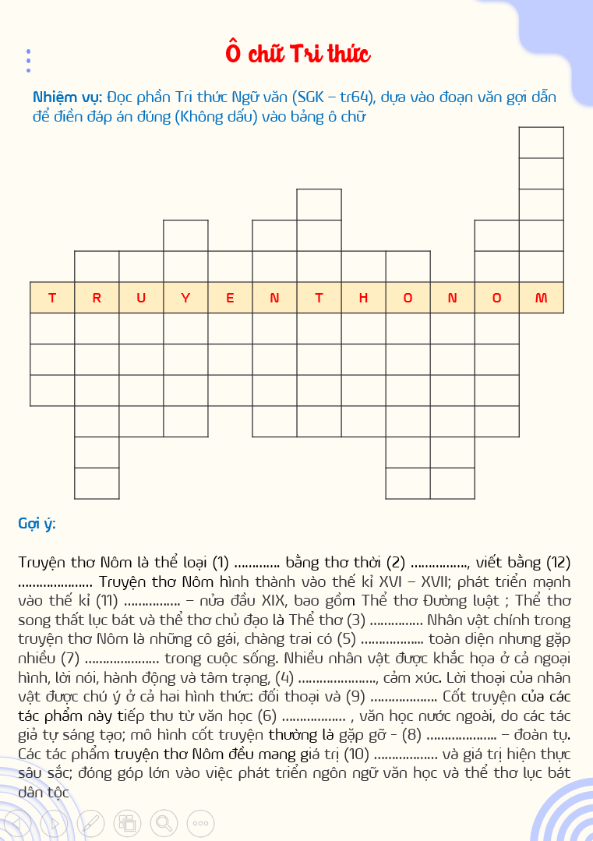

Hạnh 09755253
Đọc phần Tri thức Ngữ văn (SGK – tr64)
Hoàn thiện PHT “Ô chữ Tri thức”
Chia sẻ đáp án với cả lớp

Slide 5
 |  |  |  |  |  |  |  |  |  |  | C
 |  |  |  |  |  |  |  |  |  |  | H
 |  |  |  |  |  | T |  |  |  |  | U
 |  |  | S |  | D | H |  |  |  | M | N
 | T | L | U | V | A | U | C | D |  | U | O
T | R | U | Y | E | N | T | H | O | N | O | M
U | U | C | N | D | G | H | I | C | H | I
S | N | B | G | E | I | A | A | T | A | T
U | G | A | H | P | A | C | L | H | N | A
 | D | T | I |  | N | H | Y | O | D | M
 | A |  |  |  |  |  |  | A | A
 | I |  |  |  |  |  |  | I | O
1. Đọc văn bản
Cùng nhau check đáp án nào

Slide 6

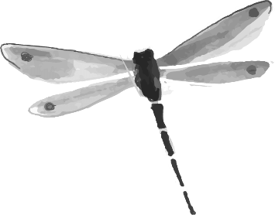

Truyện thơ Nôm
1. Đọc văn bản
Thể loại tự sự bằng thơ thời trung đại, viết bằng chữ Nôm
Hình thành vào thế kỉ XVI – XVII; phát triển mạnh vào thế kỉ XVIII – nửa đầu XIX
Thể thơ: Thể thơ Đường luật ; Thể thơ song thất lục bát ; Thể thơ lục bát (chủ đạo)

Slide 7
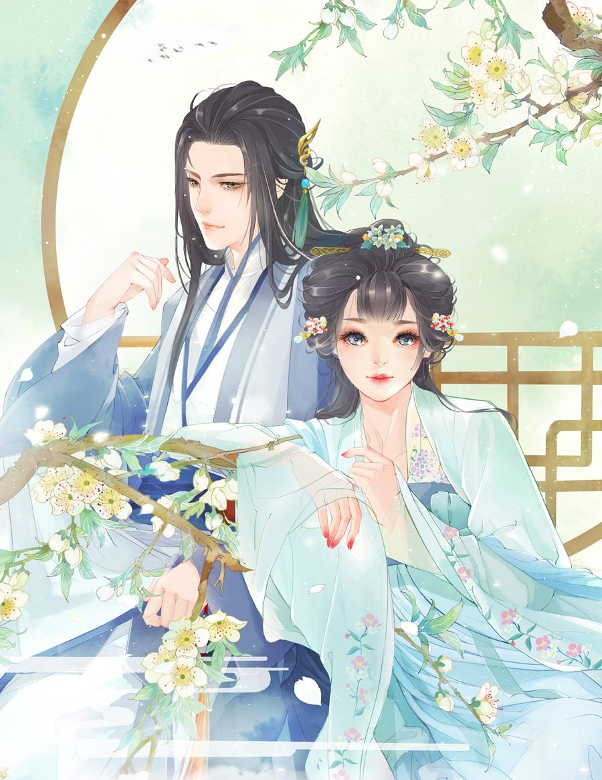
Truyện thơ Nôm
1. Đọc văn bản
Nhân vật chính
Những cô gái, chàng trai có vẻ đẹp toàn diện nhưng gặp nhiều thử thách trong cuộc sống
Nhiều nhân vật được khắc họa ở cả ngoại hình, lời nói, hành động và tâm trạng, suy nghĩ, cảm xúc
Lời thoại của nhân vật được chú ý ở cả hai hình thức: đối thoại và độc thoại

Slide 8
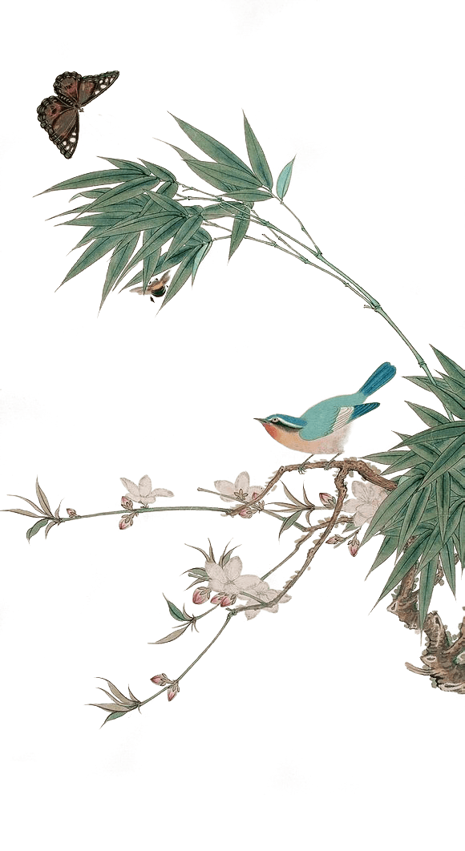
Truyện thơ Nôm
1. Đọc văn bản
Cốt truyện: Tiếp thu từ văn học dân gian, văn học nước ngoài, do các tác giả tự sáng tạo; mô hình cốt truyện: gặp gỡ - chia li – đoàn tụ
Giá trị: Giá trị nhân đạo và giá trị hiện thực sâu sắc; đóng góp lớn vào việc phát triển ngôn ngữ văn học và thể thơ lục bát dân tộc

Slide 9

Kim - Kiều gặp gỡ
Notes:
G

Slide 10
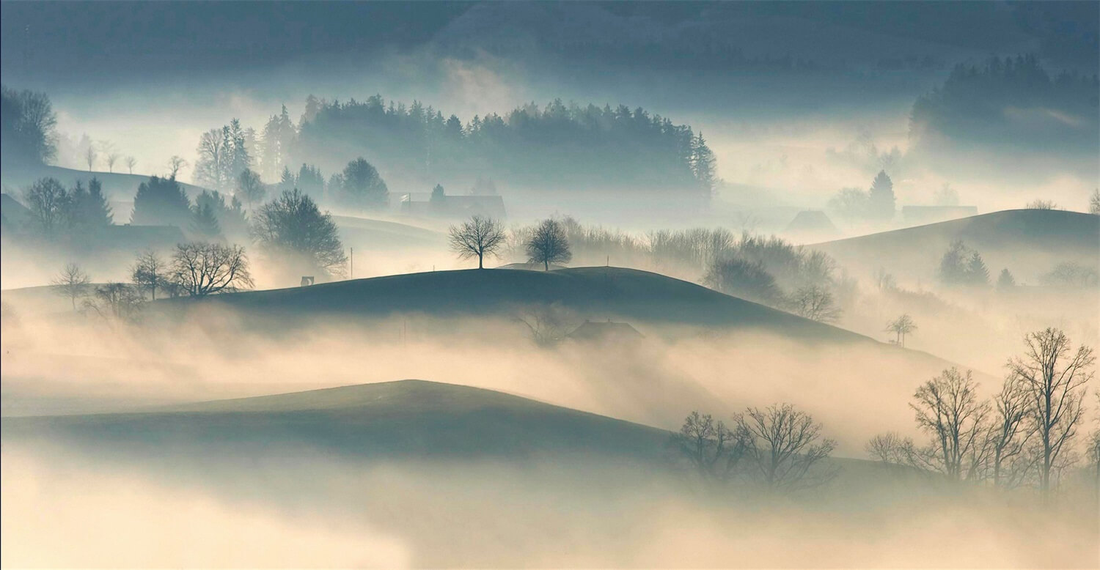


Đọc, tìm hiểu chung
I.

Slide 11

1. Đọc, chú thích
1. Đọc văn bản
Đọc diễn cảm, thể hiện được tâm trạng, cảm xúc của các nhân vật.
Lưu ý phần cước chú để hiểu đúng từ ngữ khó trong văn bản
Kết hợp chiến lược đọc Theo dõi, Hình dung

Slide 12
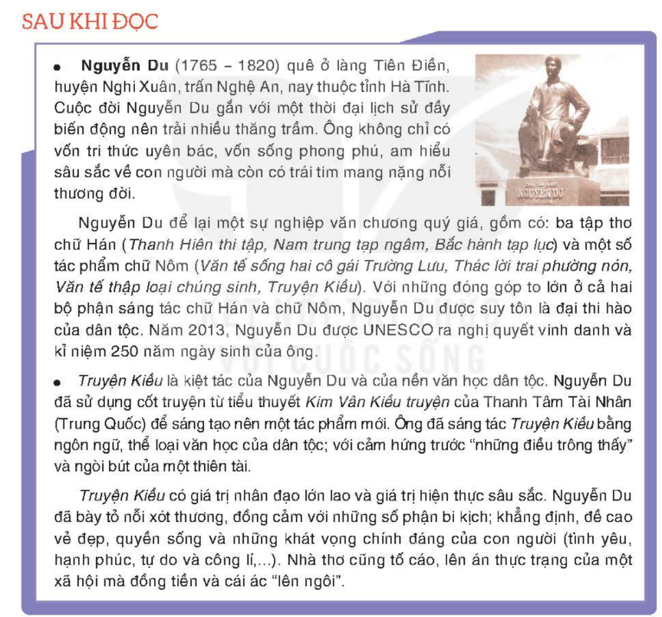
TAKE NOTE
1. Đọc văn bản
Đọc thầm phần cung cấp tri thức về tác giả Nguyễn Du và tác phẩm “Truyện Kiều”
Note nhanh những thông tin về tác giả (Thời đại, quê quán, cuộc đời, tác phẩm tiêu biểu) và tác phẩm (nguồn gốc cốt truyện, ngôn ngữ, thể loại, cảm hứng, giá trị)

Slide 13
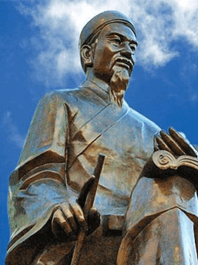
2. Tác giả Nguyễn Du
1. Đọc văn bản
Thân thế, thời đại
Nguyễn Du (1765 – 1820), quê ở làng Tiên Điền (nay thuộc huyện Nghi Xuân, tỉnh Hà Tĩnh)
Sinh ra, lớn lên trong thời đại lịch sử nhiều biến động → Cuộc đời nhiều thăng trầm, vốn sống phong phú.

Slide 14
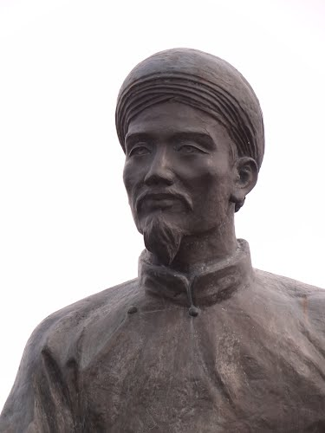
2. Tác giả Nguyễn Du
1. Đọc văn bản
Sự nghiệp văn học
Tác phẩm chữ Hán: Thanh Hiên thi tập; Nam trung tạp ngâm; Bắc hành tạp lục
Tác phẩm chữ Nôm tiêu biểu: Truyện Kiều, Văn tế thập loại chúng sinh
→ Được suy tôn là đại thi hào của dân tộc, được UNESCO vinh danh
Notes:
Tác phẩm chữ Hán: Thanh Hiên thi tập (78 bài); Nam trung tạp ngâm (40 bài); Bắc hành tạp lục (132 bài).
Tác phẩm chữ Nôm tiêu biểu: Truyện Kiều, Văn tế thập loại chúng sinh
Nguyễn Du được suy tôn là đại thi hào của dân tộc, được UNESCO vinh danh và kỉ niệm 250 năm ngày sinh của ông.

Slide 15
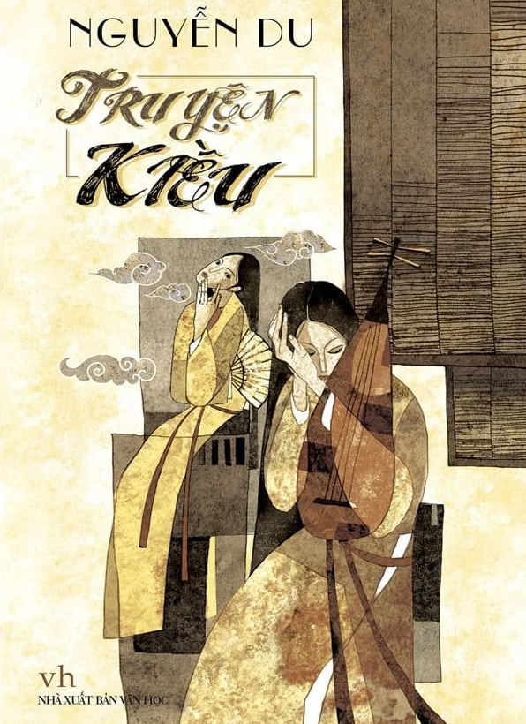
3. Tác phẩm Truyện Kiều
1. Đọc văn bản
Cốt truyện: Sáng tạo dựa trên tiểu thuyết Kim Vân Kiều truyện của Thanh Tâm Tài Nhân.
Thể loại: Truyện thơ Nôm.
Cảm hứng: Xót thương cho số phận bi kịch của người phụ nữ; khẳng định vẻ đẹp, giá trị của con người, trân trọng khát vọng chính đáng của họ; tố cáo thực trạng xã hội bất công, ngang trái.
Notes:
Nguồn gốc cốt truyện: sáng tạo dựa trên tiểu thuyết Kim Vân Kiều truyện của Thanh Tâm Tài Nhân.
Ngôn ngữ, thể loại: viết bằng chữ Nôm, theo thể loại truyện thơ Nôm.
Cảm hứng: xót thương cho số phận bi kịch của người phụ nữ, khẳng định vẻ đẹp và giá trị của con người, trân trọng khát vọng chính đáng của họ, tố cáo thực trạng xã hội bất công, ngang trái.
Giá trị: nổi bật về nội dung là giá trị nhân đạo và giá trị hiện thực; nổi bật về hình thức là nghệ thuật xây dựng nhân vật, sử dụng ngôn ngữ và thể thơ, tổ chức cốt truyện,...

Slide 16

3. Tác phẩm Truyện Kiều
1. Đọc văn bản
Giá trị
Nổi bật về nội dung là giá trị nhân đạo và giá trị hiện thực
Nổi bật về hình thức là nghệ thuật xây dựng nhân vật, sử dụng ngôn ngữ và thể thơ, tổ chức cốt truyện,...

Slide 17
Khám phá văn bản
II.

Slide 18


Cách đọc hiểu đoạn trích trong truyện thơ Nôm
1. Đọc văn bản
Xác định vị trí của đoạn trích trong tác phẩm, bố cục của đoạn trích, hệ thống nhân vật, sự việc được kể
Tìm hiểu đặc điểm nhân vật, nghệ thuật xây dựng nhân vật và sử dụng ngôn ngữ của nhà văn
Chỉ ra chủ đề của văn bản

Slide 19
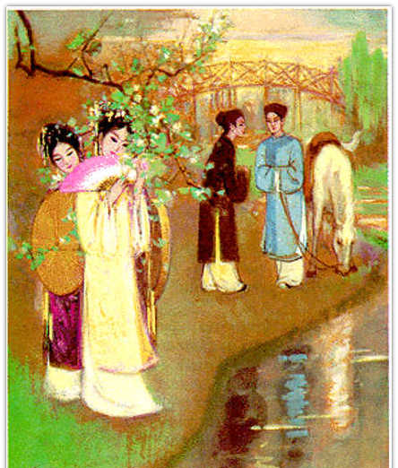
1. Vị trí, bố cục, hệ thống nhân vật và sự việc được kể
1. Đọc văn bản
a/ Vị trí đoạn trích
Đoạn trích gồm 36 câu (câu 141 → câu 184 trong Truyện Kiều, có lược 1 số câu).
Đoạn trích nằm ở phần Gặp gỡ trong mô hình kết cấu thường gặp: Gặp gỡ - Chia li - Đoàn tụ của truyện thơ Nôm.

Slide 20
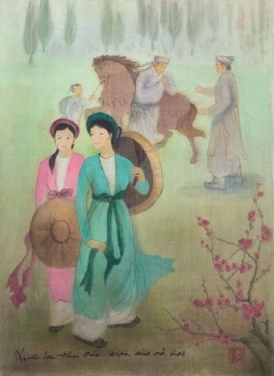
1. Vị trí, bố cục, hệ thống nhân vật và sự việc được kể
1. Đọc văn bản
b/ Bố cục:
12 câu đầu: Giới thiệu sự xuất hiện và đặc điểm của Kim Trọng.
10 câu tiếp: Miêu tả tâm trạng, cảm xúc của Thuý Kiều và Kim Trọng trong buổi đầu gặp gỡ.
14 câu cuối: Tâm trạng, cảm xúc của Thuý Kiều khi trở về nhà.

Slide 21
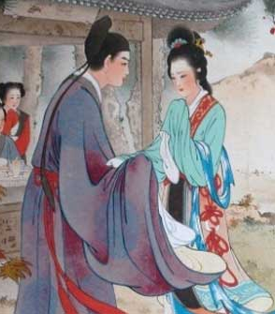
1. Vị trí, bố cục, hệ thống nhân vật và sự việc được kể
1. Đọc văn bản
c/ Hệ thống nhân vật
Thuý Kiều, Thuý Vân, Vương Quan và Kim Trọng - người bạn của Vương Quan
d/ Sự việc được kể
Miêu tả cuộc gặp gỡ giữa Thuý Kiều, Kim Trọng cùng diễn biến tâm lí của các nhân vật trong và sau cuộc gặp gỡ.
Notes:
Có 4 nhân vật xuất hiện trong buổi gặp gỡ đầu xuân: 3 chị em (Thuý Kiều, Thuý Vân, Vương Quan) và Kim Trọng - người bạn của Vương Quan. Trung tâm câu chuyện là Thuý Kiều và Kim Trọng.
Đoạn trích miêu tả cuộc gặp gỡ giữa Thuý Kiều, Kim Trọng cùng diễn biến tâm lí của các nhân vật trong và sau cuộc gặp gỡ. Nhan đề và nội dung được kể trong đoạn trích thể hiện rõ điều đó.

Slide 22
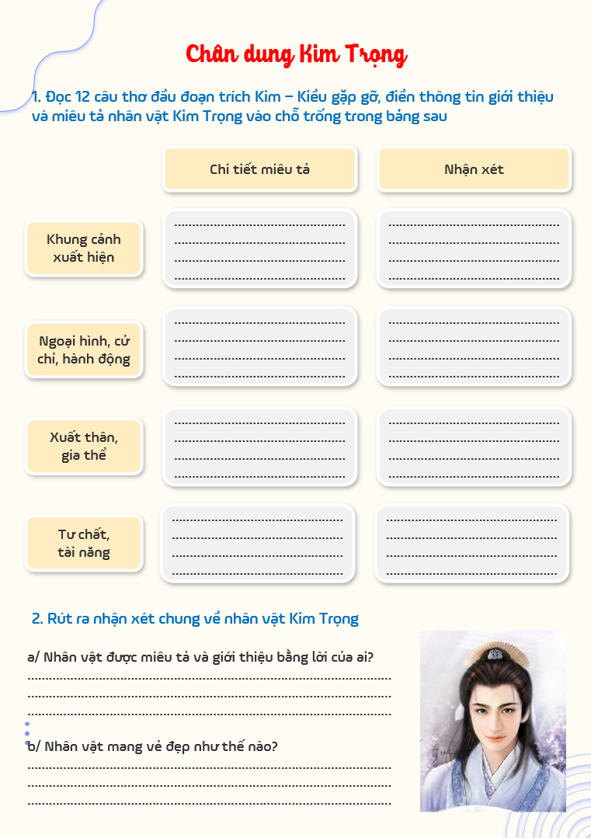
1. Đọc văn bản
Đọc 2 câu thơ đầu đoạn trích
Hoàn thiện PHT “Chân dung Kim Trọng”
Chia sẻ đáp án với cả lớp

Slide 23
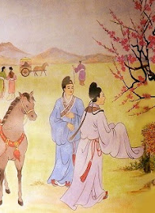
2. Nhân vật Kim Trọng
1. Đọc văn bản
Kim Trọng xuất hiện trong khung cảnh thiên nhiên trong sáng, tươi đẹp. Dung mạo, cử chỉ, phong thái của chàng làm bừng sáng cả không gian
Phương tiện khắc họa: Lời kể, miêu tả của người kể chuyện, Nguyễn Du dẫn dắt người đọc đi từ vẻ đẹp ngoại hình đến vẻ đẹp của phẩm cách và tâm hồn nhân vật
Notes:
2. Chân dung nhân vật Kim Trọng
- Kim Trọng xuất hiện trong khung cảnh thiên nhiên trong sáng, tươi đẹp. Dung mạo, cử chỉ, phong thái của chàng Kim làm bừng sáng cả không gian, làm “xinh đẹp cả một vùng” (Xuân Diệu): Hài văn lần bước dặm xanh/ Một vùng như thể cây quỳnh cành dao.
- Chân dung Kim Trọng được khắc hoạ qua cử chỉ, hành động, ngoại hình và gia thế, địa vị, học thức. Cử chỉ, hành động lịch thiệp, nho nhã: xuống ngựa tới nơi tự tình. Trang phục, dung mạo trẻ trung, thanh lịch: hài văn lần bước dặm xanh. Gia thế giàu sang, quyền quý: nhà trâm anh, nền phú hậu. Tư chất thông minh, tài năng văn chương xuất chúng: văn chương nết đất, thông minh tính trời. Chân dung nhân vật toát lên vẻ hào hoa, lịch lãm và phong nhã.
- Kim Trọng được miêu tả và giới thiệu qua lời người kể chuyện. Nguyễn Du dẫn dắt người đọc đi từ vẻ đẹp ngoại hình đến vẻ đẹp của phẩm cách và tâm hồn nhân vật.
- Kim Trọng mang vẻ đẹp hoàn hảo, lí tưởng của mẫu người tài tử, văn nhân thời xưa. Sự kết hợp giữa yếu tố tĩnh (ngoại hình) và yếu tố động (cử chỉ, hành động) tạo nên bức chân dung thống nhất, hoàn mĩ.

Slide 24
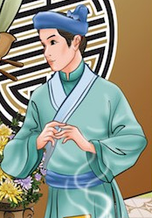
2. Nhân vật Kim Trọng
1. Đọc văn bản
Cử chỉ, hành động lịch thiệp, nho nhã: xuống ngựa tới nơi tự tình
Trang phục, dung mạo trẻ trung, thanh lịch: hài văn lần bước dặm xanh
Gia thế giàu sang, quyền quý: nhà trâm anh, nền phú hậu
Tư chất thông minh, tài năng xuất chúng: văn chương nết đất, thông minh tính trời
→ Chân dung nhân vật toát lên vẻ hào hoa, lịch lãm và phong nhã.
Notes:
2. Chân dung nhân vật Kim Trọng
- Kim Trọng xuất hiện trong khung cảnh thiên nhiên trong sáng, tươi đẹp. Dung mạo, cử chỉ, phong thái của chàng Kim làm bừng sáng cả không gian, làm “xinh đẹp cả một vùng” (Xuân Diệu): Hài văn lần bước dặm xanh/ Một vùng như thể cây quỳnh cành dao.
- Chân dung Kim Trọng được khắc hoạ qua cử chỉ, hành động, ngoại hình và gia thế, địa vị, học thức. Cử chỉ, hành động lịch thiệp, nho nhã: xuống ngựa tới nơi tự tình. Trang phục, dung mạo trẻ trung, thanh lịch: hài văn lần bước dặm xanh. Gia thế giàu sang, quyền quý: nhà trâm anh, nền phú hậu. Tư chất thông minh, tài năng văn chương xuất chúng: văn chương nết đất, thông minh tính trời. Chân dung nhân vật toát lên vẻ hào hoa, lịch lãm và phong nhã.
- Kim Trọng được miêu tả và giới thiệu qua lời người kể chuyện. Nguyễn Du dẫn dắt người đọc đi từ vẻ đẹp ngoại hình đến vẻ đẹp của phẩm cách và tâm hồn nhân vật.
- Kim Trọng mang vẻ đẹp hoàn hảo, lí tưởng của mẫu người tài tử, văn nhân thời xưa. Sự kết hợp giữa yếu tố tĩnh (ngoại hình) và yếu tố động (cử chỉ, hành động) tạo nên bức chân dung thống nhất, hoàn mĩ.

Slide 25
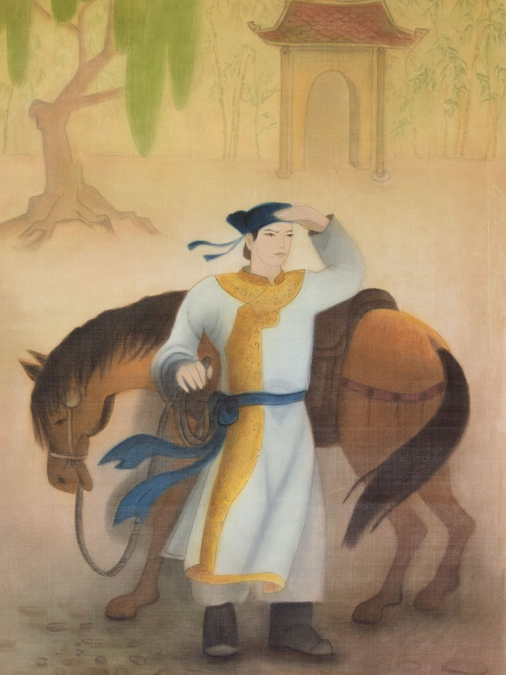
1. Đọc văn bản
Tiểu kết:
Kim Trọng mang vẻ đẹp hoàn hảo, lí tưởng của mẫu người tài tử, văn nhân thời xưa. Sự kết hợp giữa yếu tố tĩnh (ngoại hình) và yếu tố động (cử chỉ, hành động) tạo nên bức chân dung thống nhất, hoàn mĩ.
Notes:
2. Chân dung nhân vật Kim Trọng
- Kim Trọng xuất hiện trong khung cảnh thiên nhiên trong sáng, tươi đẹp. Dung mạo, cử chỉ, phong thái của chàng Kim làm bừng sáng cả không gian, làm “xinh đẹp cả một vùng” (Xuân Diệu): Hài văn lần bước dặm xanh/ Một vùng như thể cây quỳnh cành dao.
- Chân dung Kim Trọng được khắc hoạ qua cử chỉ, hành động, ngoại hình và gia thế, địa vị, học thức. Cử chỉ, hành động lịch thiệp, nho nhã: xuống ngựa tới nơi tự tình. Trang phục, dung mạo trẻ trung, thanh lịch: hài văn lần bước dặm xanh. Gia thế giàu sang, quyền quý: nhà trâm anh, nền phú hậu. Tư chất thông minh, tài năng văn chương xuất chúng: văn chương nết đất, thông minh tính trời. Chân dung nhân vật toát lên vẻ hào hoa, lịch lãm và phong nhã.
- Kim Trọng được miêu tả và giới thiệu qua lời người kể chuyện. Nguyễn Du dẫn dắt người đọc đi từ vẻ đẹp ngoại hình đến vẻ đẹp của phẩm cách và tâm hồn nhân vật.
- Kim Trọng mang vẻ đẹp hoàn hảo, lí tưởng của mẫu người tài tử, văn nhân thời xưa. Sự kết hợp giữa yếu tố tĩnh (ngoại hình) và yếu tố động (cử chỉ, hành động) tạo nên bức chân dung thống nhất, hoàn mĩ.

Slide 26

Đọc 10 câu thơ tiếp + Vẽ sơ đồ Timeline trạng thái cảm xúc của Thúy Kiều và Kim Trọng trong buổi đầu gặp gỡ
1. Đọc văn bản
Notes:
Đọc 10 câu thơ tiếp (Bóng hồng nhác thấy nẻo xa ... Bên cầu tơ liễu bóng chiều thướt tha) + Vẽ sơ đồ Timeline trạng thái cảm xúc của Thúy Kiều và Kim Trọng trong buổi đầu gặp gỡ

Slide 27
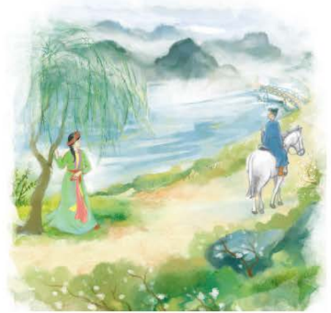
3. Tâm trạng, cảm xúc của Kim - Kiều trong buổi hội ngộ
1. Đọc văn bản
Ấn tượng đầu: Kim Trọng ngỡ ngàng, ngưỡng mộ trước vẻ đẹp mặn mà, đằm thắm của hai chị em Thuý Kiều (bóng hồng, mặn mà cả hai, quốc sắc)
Khi tình yêu chớm nở: Ngại ngùng, bối rối, e ấp (Tình trong như đã mặt ngoài còn e) → Đắm say, mãnh liệt (Chập chờn cơn tỉnh cơn mê) → Quyến luyến chẳng muốn lìa xa (dứt về chỉn khôn)
Lúc chia tay: Vấn vương, không nỡ rời (Khách đà lên ngựa người còn nghé theo)
Notes:
- Cuộc gặp gỡ đầu xuân có 4 nhân vật nhưng Nguyễn Du tập trung khám phá, thể hiện tâm trạng, cảm xúc của hai nhân vật chính: Kim Trọng và Thuý Kiều.
- Ấn tượng đầu tiên khi gặp gỡ: cảm giác ngỡ ngàng, ngưỡng mộ của Kim Trọng trước vẻ đẹp mặn mà, đằm thắm của hai chị em Thuý Kiều.
- Cảm xúc khi tình yêu chớm nở: từ trạng thái ngại ngùng, bối rối, e ấp của Thuý Kiều, Kim Trọng (Tình trong như đã mặt ngoài còn e) đến trạng thái đắm say, mãnh liệt (Chập chờn cơn tỉnh cơn mê), quyến luyến chẳng muốn chia xa (dứt về chỉn khôn). Những ràng buộc của lễ giáo không ngăn cản được hai tâm hồn trẻ trung, khao khát tình yêu và hạnh phúc.
- Cảm xúc lúc chia tay: vấn vương, không nỡ rời. Thời khắc ngày tàn khiến buổi hội ngộ đẹp đẽ, nên thơ giữa Thuý Kiều
- Kim Trọng phải kết thúc. Người trong cuộc không lên tiếng nhưng hành động dùng dằng của khách lên ngựa, đôi mắt dõi theo của người đứng trông đã thể hiện sâu sắc cảm giác lưu luyến, muốn níu kéo mãi phút giây gặp gỡ. Tình yêu giăng mắc lên cả cảnh vật thiên nhiên, khiến nhịp cầu, dòng nước, tơ liễu và bóng chiều cũng trở nên thơ mộng, trữ tình hơn.
- Nghệ thuật miêu tả tâm trạng nhân vật của Nguyễn Du: sử dụng ngôn ngữ dân tộc (đa số từ thuần Việt), kết hợp miêu tả trực tiếp cảm xúc của nhân vật với bút pháp tả cảnh ngụ tình.

Slide 28
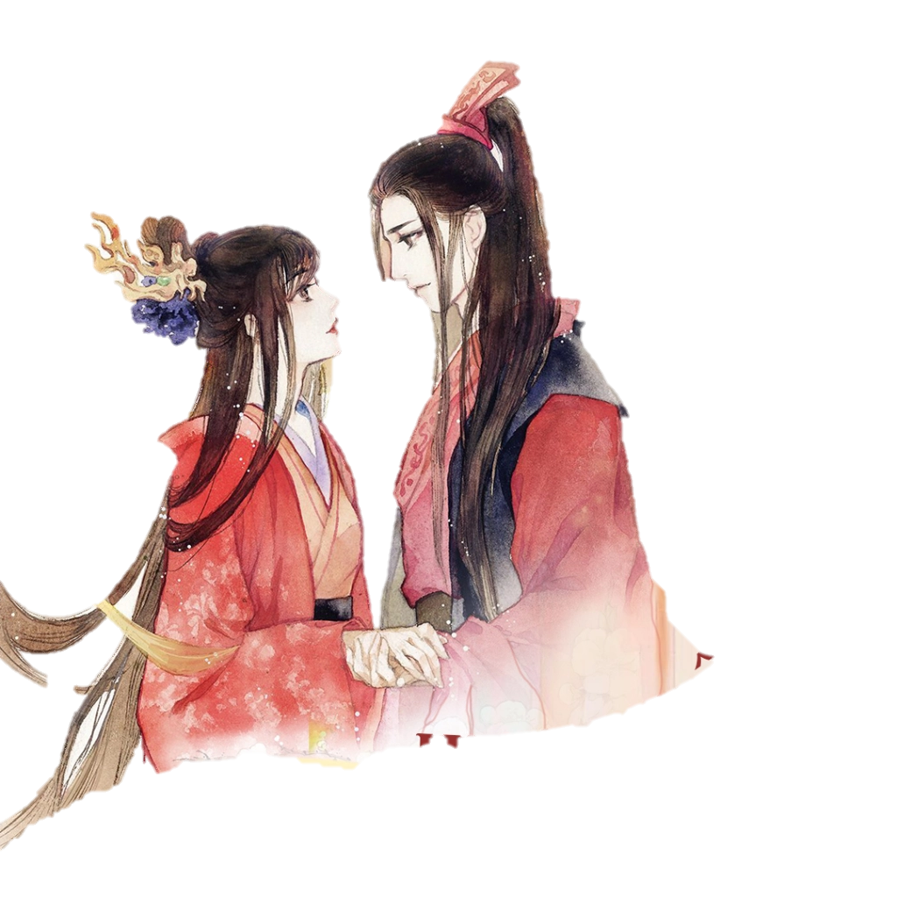
3. Tâm trạng, cảm xúc của Kim - Kiều trong buổi hội ngộ
1. Đọc văn bản
Những ràng buộc của lễ giáo không ngăn cản được hai tâm hồn trẻ trung, khao khát tình yêu và hạnh phúc.
Thời khắc ngày tàn khiến buổi hội ngộ đẹp đẽ, nên thơ giữa Kim - Kiều phải kết thúc
Tình yêu giăng mắc lên cả cảnh vật thiên nhiên, khiến nhịp cầu, dòng nước, tơ liễu và bóng chiều cũng trở nên thơ mộng, trữ tình hơn.

Slide 29
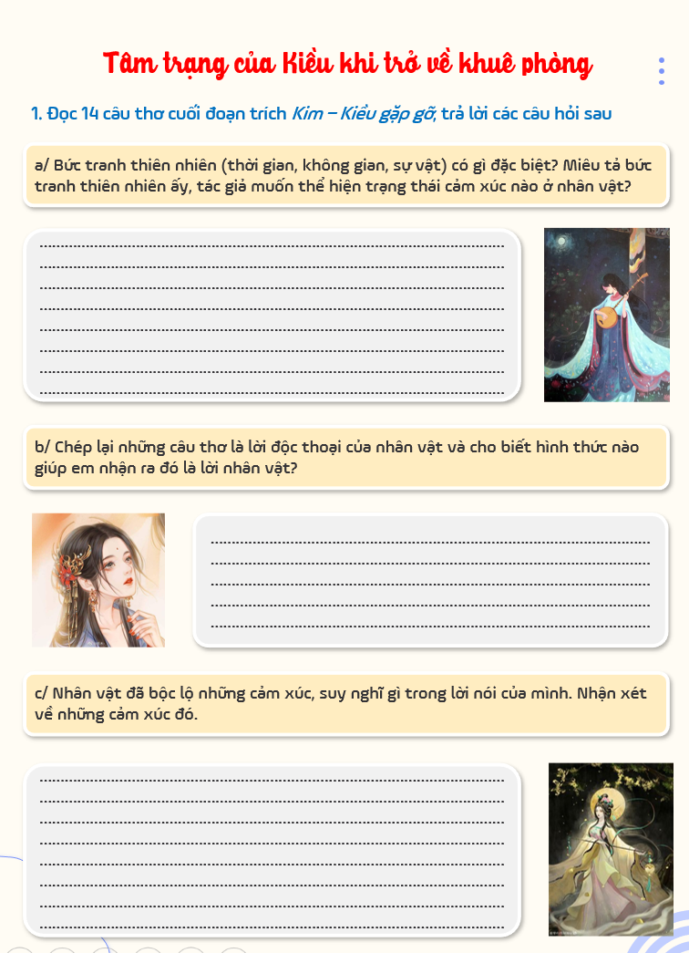
1. Đọc văn bản
Đọc 14 câu thơ cuối của đoạn trích
Hoàn thiện PHT “Tâm trạng của Kiều khi trở về khuê phòng”
Chia sẻ đáp án với cả lớp

Slide 30
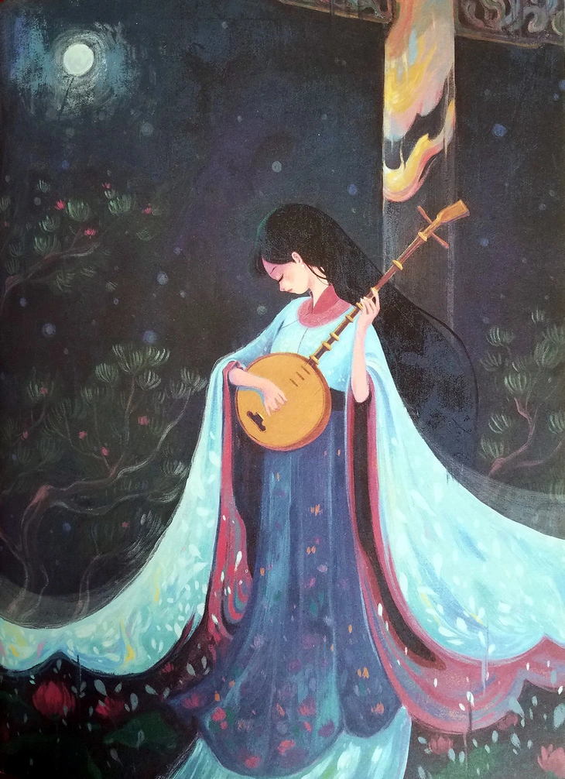
4. Tâm trạng của Kiều khi trở về khuê phòng
1. Đọc văn bản
Thời gian: Chuyển dần từ chiều muộn sang đêm tối
Không gian, sự vật: Không gian được mở rộng từ khuê phòng của người thiếu nữ đến bầu trời rộng lớn, mặt nước long lanh, vòm cây trước sân, tất cả đang ngập tràn sắc vàng lộng lẫy của ánh trăng.
→ Bức tranh thiên nhiên tươi đẹp, êm đềm, thơ mộng, tràn đầy xuân sắc phản chiếu nỗi niềm bâng khuâng, xao xuyến và cảm giác hân hoan, rạo rực của người thiếu nữ bắt đầu yêu.
Notes:
- Tâm trạng Thuý Kiều được miêu tả trên nền khung cảnh đêm trăng êm đềm, thơ mộng. Thời gian chuyển dần từ chiều muộn sang đêm tối. Không gian được mở rộng từ khuê phòng của người thiếu nữ đến bầu trời rộng lớn, mặt nước long lanh, vòm cây trước sân, tất cả đang ngập tràn sắc vàng lộng lẫy của ánh trăng. Bức tranh thiên nhiên tươi đẹp, tràn đầy xuân sắc phản chiếu nỗi niềm bâng khuâng, xao xuyến và cảm giác hân hoan, rạo rực của người thiếu nữ bắt đầu yêu.

Slide 31
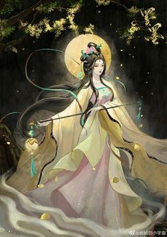
4. Tâm trạng của Kiều khi trở về khuê phòng
1. Đọc văn bản
Cảm xúc: Ngổn ngang những cảm xúc vừa thống nhất, vừa đối lập, vừa tinh tế, vừa phức tạp:
Xót xa, thương cảm cho số phận bi kịch của Đạm Tiên, niềm trăn trở về giá trị cuộc sống
Bâng khuâng, xao xuyến, chan chứa hi vọng nhưng cũng phấp phỏng lo âu khi nghĩ đến Kim Trọng
Phương tiện khắc họa nhân vật: Lời người kể chuyện, lời độc thoại của nhân vật, bút pháp tả cảnh ngụ tình
Notes:
- Thế giới nội tâm nhân vật được khắc hoạ qua lời người kể chuyện (tả thiên nhiên để ngụ ý cảm xúc con người, kể hành động và diễn biến tâm lí nhân vật) và qua lời độc thoại nội tâm của nhân vật (4 câu thơ trong dấu ngoặc kép). Con người nội cảm - con người với những cảm xúc tinh tế, phức tạp nhờ đó được biểu đạt sâu sắc, trọn vẹn.
- Qua bức tranh thiên nhiên và lời kể của người kể chuyện, người đọc có thể thấy được tâm trạng bồi hồi, ngổn ngang nhiều nỗi niềm tâm sự của Thuý Kiều. Qua lời độc thoại nội tâm của nhân vật, trạng thái rộn đường gần với nỗi xa bời bời của nhân vật được phơi bày rõ nét. Đó là sự cộng hưởng hai cảm xúc vừa thống nhất vừa đối lập:
+ Nỗi xót xa, thương cảm cho số phận bi kịch của nàng Đạm Tiên, niềm trăn trở về giá trị cuộc sống: Người mà đến thế thì thôi/ Đời phồn hoa cũng là đời bỏ đi.
+ Niềm bâng khuâng, xao xuyến, chan chứa hi vọng nhưng cũng phấp phỏng lo âu khi nghĩ đến Kim Trọng: Người đâu gặp gỡ làm chi/ Trăm năm biết có duyên gì hay không?
- Nguyễn Du đã sử dụng nhiều phương tiện như lời người kể chuyện, lời độc thoại của nhân vật, bút pháp tả cảnh ngụ tình → Thể hiện thế giới nội tâm Thúy Kiều với những cảm xúc tinh tế, phức tạp nhờ đó được biểu đạt sâu sắc, trọn vẹn

Slide 32

Think – Write – Pair – Share
1. Đọc văn bản
Chủ đề của văn bản là gì?
Nghệ thuật xây dựng nhân vật và nghệ thuật sử dụng ngôn ngữ trong văn bản có gì đặc biệt?

Slide 34
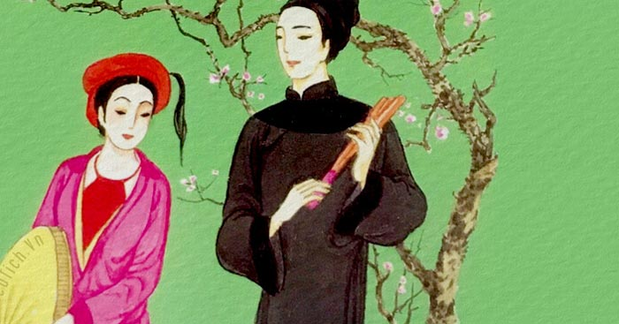
5. Chủ đề, nghệ thuật
1. Đọc văn bản
Chủ đề
Ca ngợi vẻ đẹp của thiên nhiên, cuộc sống, của tuổi trẻ và tình yêu tự do
Thể hiện sự đồng cảm, đồng tình với khát vọng tình yêu; tình yêu thương và sự trân trọng con người, đặc biệt là người phụ nữ.
Notes:
Chủ đề:
+ Ca ngợi vẻ đẹp của thiên nhiên, cuộc sống, của tuổi trẻ và tình yêu tự do.
+ Thể hiện sự đồng cảm, đồng tình với khát vọng tình yêu; tình yêu thương và sự trân trọng con người, đặc biệt là người phụ nữ.

Slide 35
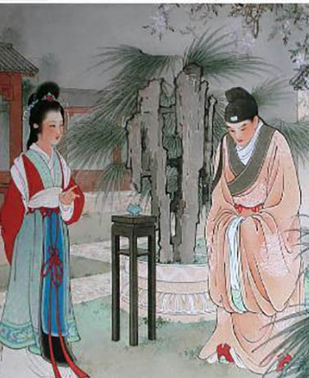
5. Chủ đề, nghệ thuật
1. Đọc văn bản
Nghệ thuật
Nghệ thuật xây dựng nhân vật: khắc hoạ nhân vật ở ngoại hiện và nội tâm qua các phương tiện: lời kể của người kể chuyện, lời độc thoại nội tâm của nhân vật, bút pháp tả cảnh ngụ tình,...
Nghệ thuật sử dụng ngôn ngữ: Kết hợp nhuần nhuyễn từ Hán Việt và từ thuần Việt, khai thác giá trị biểu cảm của lớp từ láy trong việc tả cảnh và nội tâm con người
Notes:
Nghệ thuật:
+ Nghệ thuật xây dựng nhân vật: khắc hoạ nhân vật ở cả hai phương diện: con người ngoại hiện với ngoại hình, cử chỉ, hành động và con người nội cảm với chiều sâu tâm lí. Tác giả kết hợp nhiều phương tiện nghệ thuật để khắc hoạ nhân vật: lời kể của người kể chuyện, lời độc thoại nội tâm của nhân vật, bút pháp tả cảnh ngụ tình,...
+ Nghệ thuật sử dụng ngôn ngữ: kết hợp nhuần nhuyễn từ Hán Việt và từ thuần Việt, khai thác giá trị biểu cảm của lớp từ láy trong việc tả cảnh thiên nhiên và nội tâm con người

Slide 36
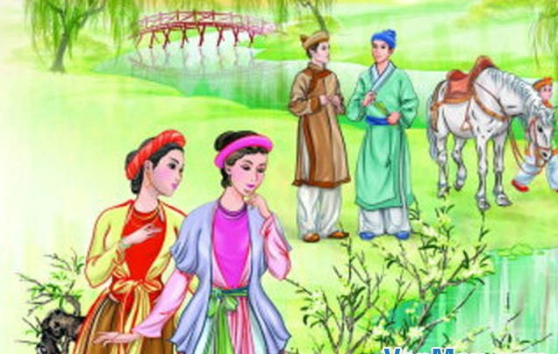
Viết kết nối với đọc
1. Đọc văn bản
Viết đoạn văn (khoảng 7-9 câu) phân tích 2 dòng thơ miêu tả thiên nhiên mà em cho là đặc sắc trong đoạn trích Kim – kiều gặp gỡ

Slide 37

Bài tập về nhà
1. Đọc văn bản
Vẽ tranh minh hoạ 1 nhân vật / 1 khung cảnh trong đoạn trích Kim - Kiều gặp gỡ.
Tìm đọc toàn bộ tác phẩm “Truyện Kiều”
Soạn bài Thực hành tiếng Việt: Chữ Nôm

